Slide 1
EEG based user identification and verification
Carmelo Scotti
Alessandro Ricchetti
Marco Cappiello

Slide 2
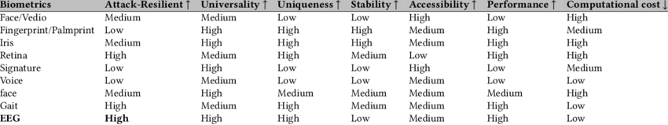
INTRODUZIONE
Utilizzare i segnali EEG nel contesto biometrico presenta vantaggi unici:
altre biometriche possono essere falsificate o imitate;
a differenza di iride, impronta digitale o volto un corpo senza vita non genera segnali

Slide 3
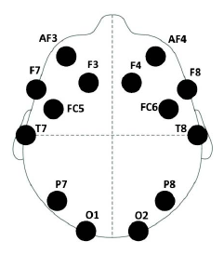
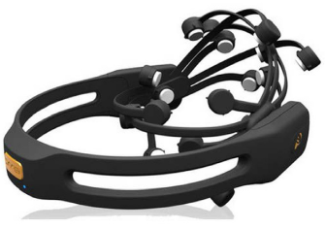
Dataset BED
21 soggetti
14 canali
3 sessioni
12 stimoli
256 Hz frequenza di campionamento

Slide 4
Preprocessing
Rumore
Artefatti
Augmentation
imperfezioni nell’acqusizione del segnale EEG
come quelli derivanti da movi-
menti muscolari, della mandibola o dal battito delle palpebre
tecnica per aumentare la diversità del test set applicando operazioni

Slide 5
Step
Sperimentazione
Segnale EEG
Data preparation
Filtri FIR
PSD
Wavelet
Data
augmentation
GRU/LSTM

Slide 6
Data preparation
Il Dataset BED contiene per ogni soggetto e per ogni sessione il segnale EEG completo rilevato sul soggetto
Il segnale comprende:
  Fase iniziale per la verifica del corretto funzionamento dei sensori
  I 66 stimoli a cui sono stati sottoposti i soggetti
  Eventuali pause tra stimoli
Lo scopo è stato quello di prelevare dal segnale completo solo le parti inerenti gli stimoli

Slide 7
Data preparation
Nel dataset viene specificato per ogni segnale il timestamp di inizio sessione ed il timestamp iniziale e finale relativo alla sottomissione di ogni stimolo.
Tramite i timestamps il segnale EEG completo è stato suddiviso in 66 segnali EEG, uno per ogni stimolo a cui è stato sottoposto il soggetto.
Una volta suddivisi, infine i 14 canali sono stati concatenati.

Slide 8
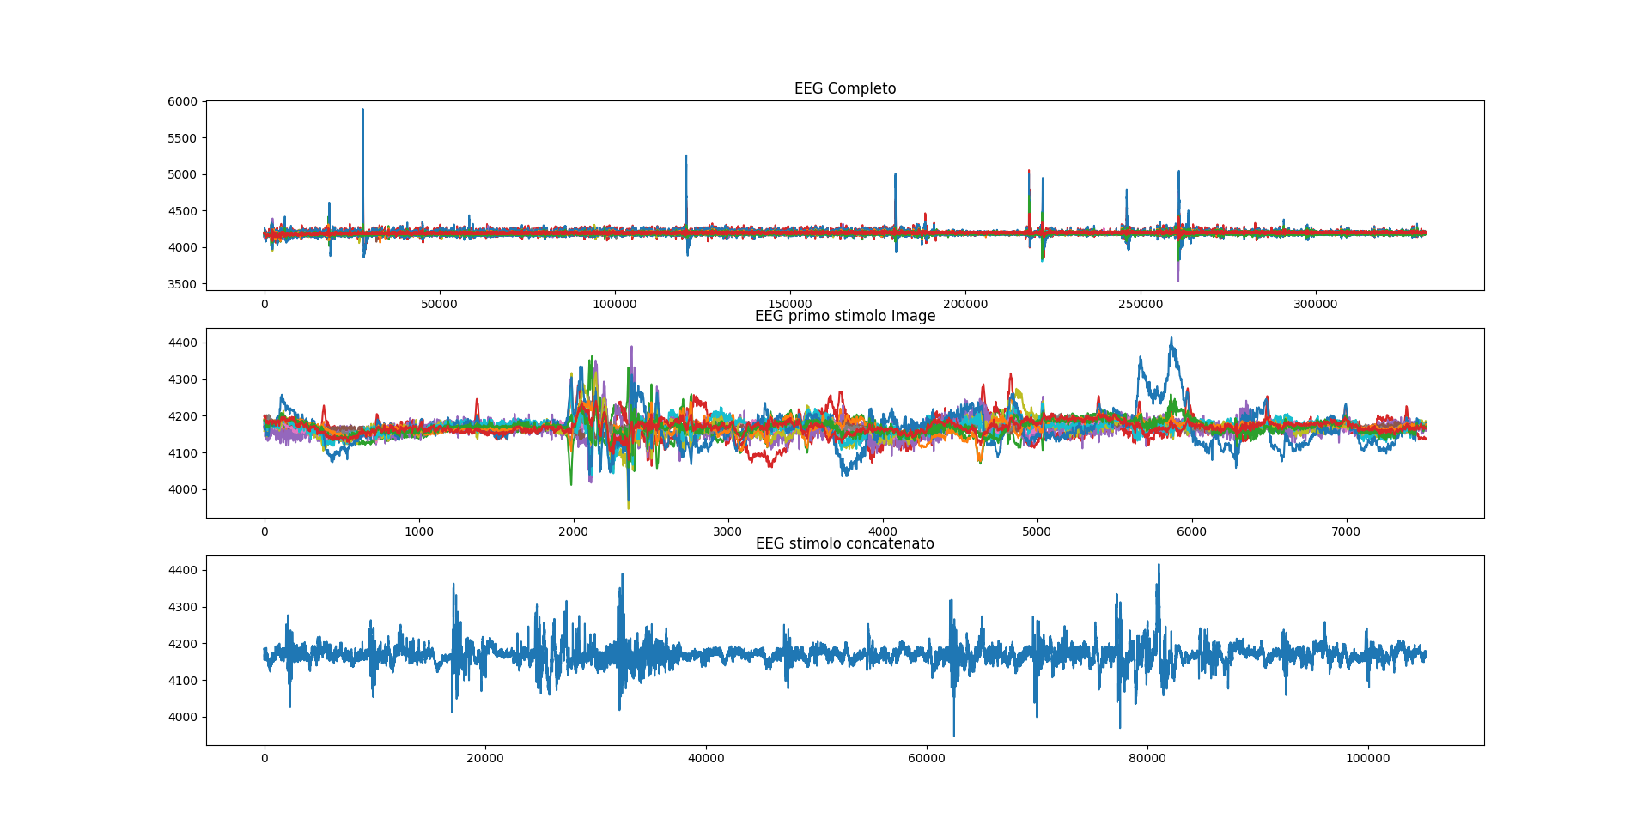
Data preparation

Slide 9
Filtri FIR
Opera nel dominio del tempo
Non richiede una trasformazione nel dominio delle frequenze per essere applicato
Si può specificare direttamente la frequenza di taglio del filtro FIR nel dominio del tempo
Filtro passa-basso a 80 Hz
Filtro passa-alto a 0.5 Hz
Finestra utilizzata: Flattop

Slide 10
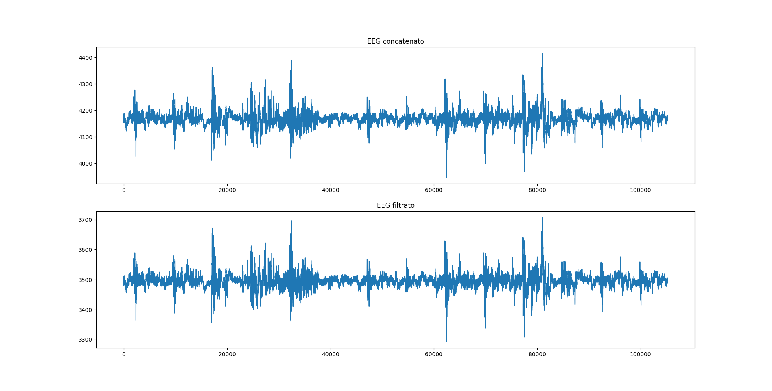
Filtri FIR

Slide 11
Wavelet discreta
Cattura sia le informazioni sul tempo che quelle sulla frequenza
Decompone un segnale in un insieme di coefficienti wavelet di approssimazione e dettaglio in base al livello specificato
Wavelet utilizzata: Daubechies con un filtro di decomposizione a quattro coefficienti (db4)
E’ stata effettuata per ogni segnale una trasformata di livello 4, ottenendo così 5 coefficienti:
  Un coefficiente di approssimazione per le basse frequenze
  4 coefficienti di dettaglio per le frequenze più alte

Slide 12
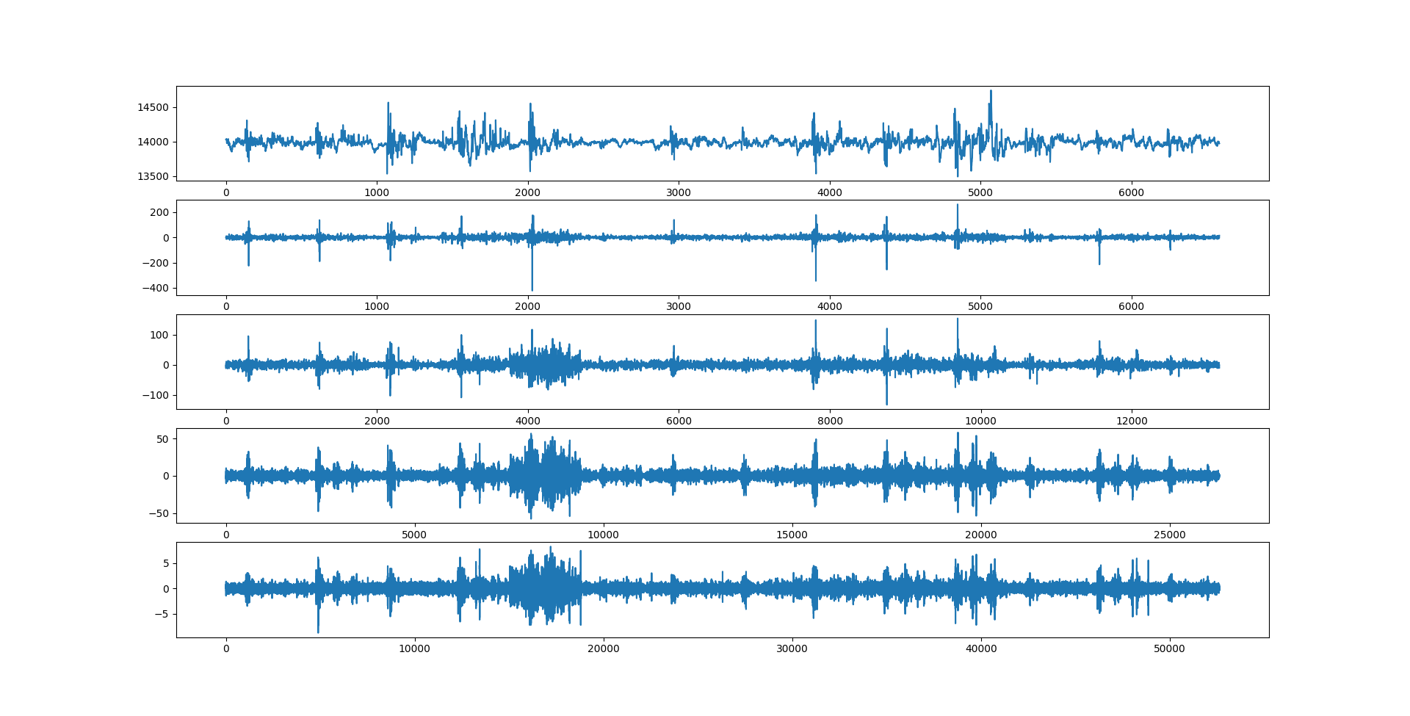
Wavelet discreta
Coefficienti WT

Slide 13
PSD
Descrive la distribuzione della potenza in un segnale su diverse componenti di frequenza
Calcolata mediante il metodo di Welch su tutti i coefficienti ottenuti dalla trasformata wavelet
La lunghezza dei segmenti per suddividere il segnale è pari alla metà della frequenza di campionamento (256 hz)
La sovrapposizione dei segmenti utilizzata è pari a un quarto della frequenza di campionamento
La finestra utilizzata è la Blackman

Slide 14
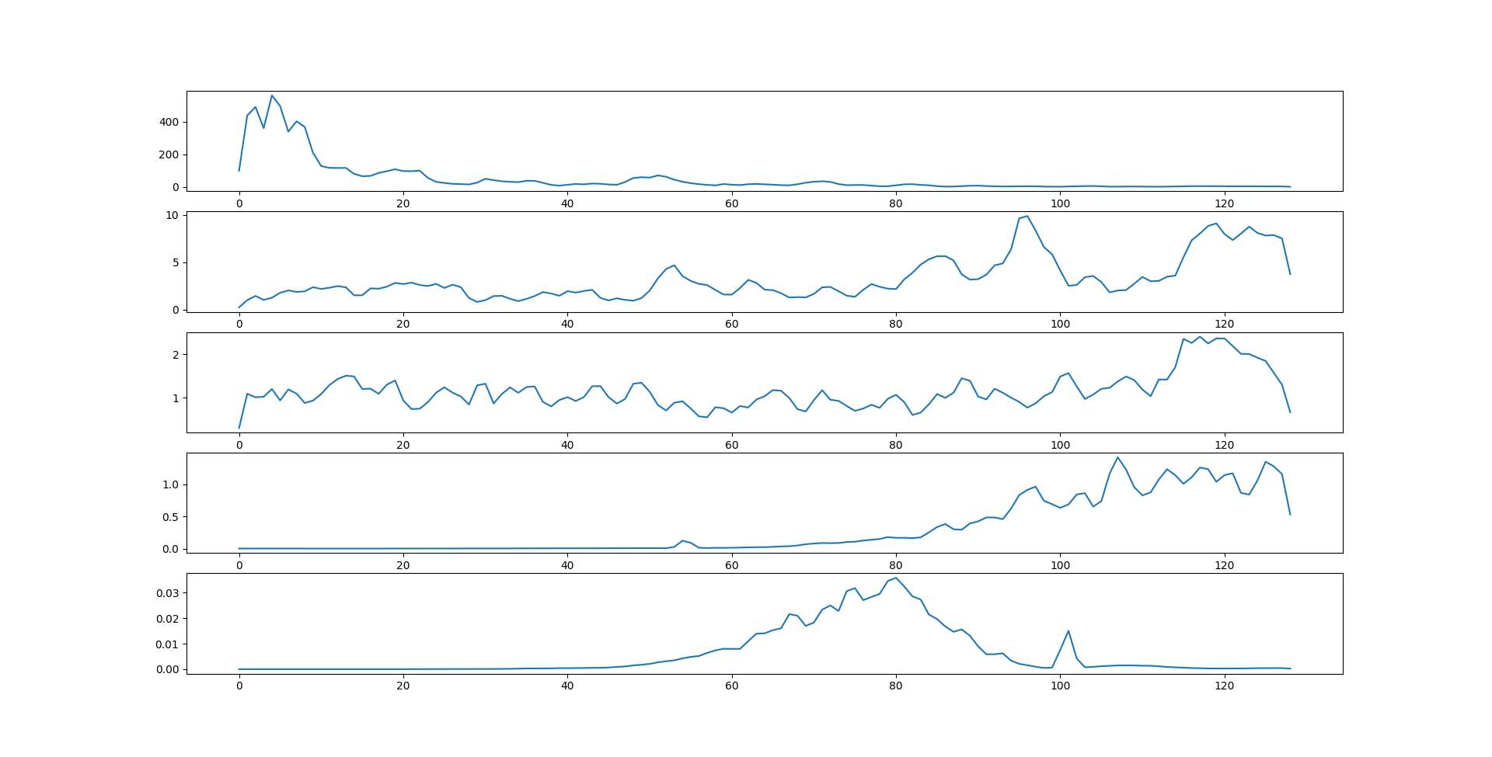
PSD
PSD dei 5 coefficienti WT

Slide 15
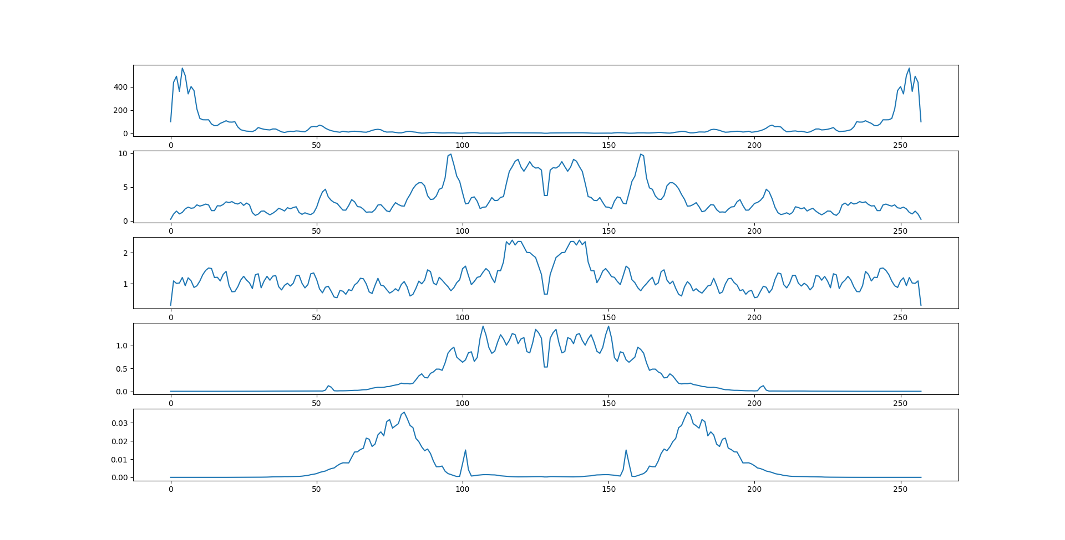
Data augmentation
Mirroring, replicazione e riflessione della PSD
Mirroring delle 5 PSD

Slide 16
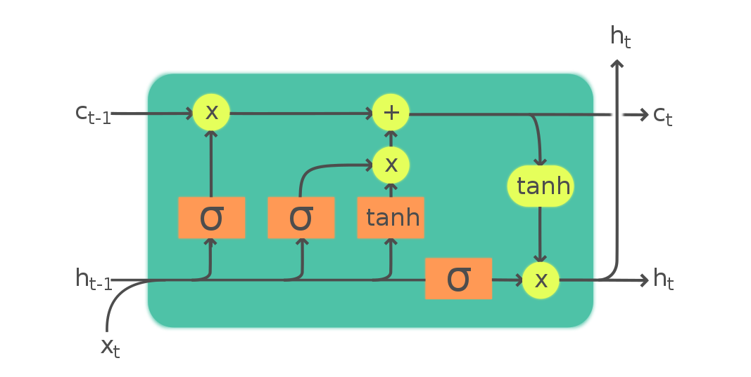
LSTM

Slide 17
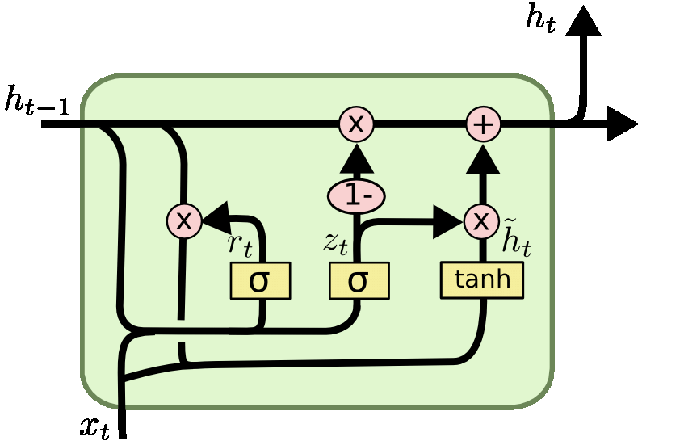
GRU

Slide 18
Architettura Modelli
LSTM
GRU
LSTM 64 (DROPOUT 0.2)
LAYERNORMALIZATION
DENSE 32 (RELU)
DENSE 21 (SOFTMAX)
GRU 64 (DROPOUT 0.2)
LAYERNORMALIZATION
DENSE 32 (RELU)
DENSE 21 (SOFTMAX)

Slide 19
Addestramento
Identification
Verification
Train set 0.7
Test set 0.3
Validation test 0.2
Train set sessione 1- 2
Test set sessione 3

Slide 20
Risultati identificazione
 | LSTM | GRU
Accuracy | 91,70 | 91,35
Precision | 95,10 | 93,60
Recall | 89,55 | 89,71

Slide 21
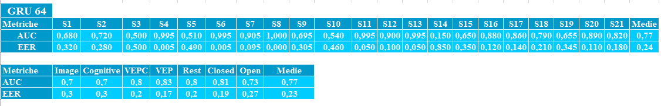
Risultati verifica

Slide 22
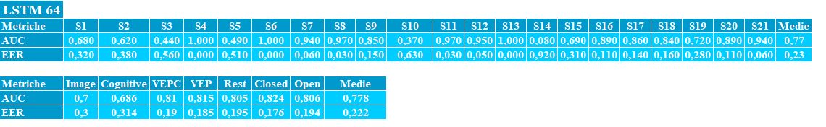
Risultati verifica

Slide 23
Conclusioni
I risultati prodotti dai due modelli sull’identificazione e la verifica presentano risultati molto simili.
Per quanto riguarda l’identificazione l’LSTM registra un’accuratezza e una precisione leggermente superiori rispetto al GRU, nel caso del recall invece il GRU si pone in leggero vantaggio.
Per ambedue i modelli è stata ottenuta un’accuratezza elevata superiore al 90%.

Slide 24
Conclusioni
In merito alla verifica, in media su AUC e EER sono stati ottenuti gli stessi risultati per entrambi i modelli.
Su 21 soggetti, 17 presentano un valore AUC maggiore di 0.6 quindi potenzialmemente discriminati correttamente.
Se considerassimo valori di AUC maggiori di 0.9, abbiamo un totale di 8 soggetti verificati con GRU e 7 con l’LSTM.

Slide 25
Conclusioni
In merito alla verifica per stimoli, i risultati migliori con l’utilizzo del GRU sono stati ottenuti dallo stimolo VEP mentre i più bassi riguardano gli stimoli visivi e cognitivi (Image e Cognitive).
Per l’LSTM, l’AUC maggiore è stata ottenuta con lo stimolo Closed mentre il più basso con lo stimolo cognitivo.
In ogni caso, per tutti gli stimoli è stato raggiunto un AUC superiore a 0,6.

Slide 26

Grazie per l’attenzione

